Slide 1
Міфи та ЛЕГЕНДИ зоряного неба

Slide 2
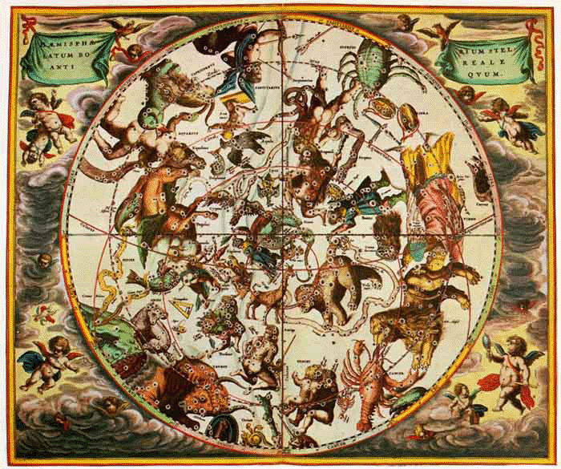
З найдавніших часів люди горіли бажанням знайти силу, рівну божественній силі небожителів. По-неволі вони звертали свої погляди вгору і зіштовхувалися з яскравим світлом численних зірок і сузір'їв, яким привласнювали самі різноманітні імена і з який зв'язували всілякі історії, тим самим підкреслюючи свою єдність з космосом і його силою.

Slide 3
Почнемо з так називаної навколополярної області зоряного неба, що завжди доступна спостереженню. Кожному ще з дитячих років добре відомий зоряний ківш - Велика Ведмедиця і її сусідка - Мала Ведмедиця. Про Велику і Малу Ведмедиць існує багато легенд. От одна з них.

Slide 4
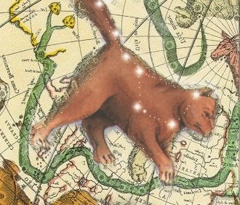
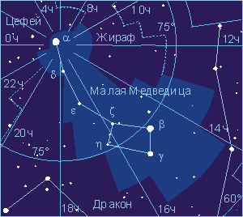
Древні греки розповідали що, колись, у незапам'ятні часи, у царя Лікаона, що правив країною Аркадією, була дочка по імені Каллісто. Вона була так красива, що вирішила суперничати своєю красою з дружиною верховного олімпійського бога - Герою. Володіючи незвичайно чудесною силою, Гера за таку зухвалість покарала Каллісто, перетворивши її в потворну Ведмедицю. Бідна Ведмедиця - Каллісто поплелася до себе додому, де ледве не стала жертвою свого сина юного Аркаса, що повертався додому з полювання, побачив у дверей свого будинку тварину і, нічого не підозрюючи, хотів убити власну матір, але в самий критичний момент Зевс, небайдужий до принадностей Каллісто, удержав руку Аркаса, а Каллісто назавжди взяв до себе на небо, перетворивши в красиве сузір'я. Заодно була перетворена в Малу Ведмедицю й улюбленого собаку Каллісто. Дивно, що Аркас теж не залишився на землі. Зевс перетворив його в сузір'я Волопаса, приреченого навіки сторожити в небесах свою матір. Саме тому головна зірка в сузір'ї Волопаса, називається Арктуром, що в перекладі з давньогрецького означає "страж ведмедиці".

Slide 5
Звичайно, не всі древні люди бачили в розташуванні цих зірок ведмедицю. Як її тільки не називали! Наприклад, у Древній Русі були такі назви: Ківш чи Каструля, Віз чи Колісниця, прив'язаний до кола Кінь, Лось чи Сохатий.
Древні киргизи думали, що сім зірок - це сім злодіїв, що крадуть коней.
Древні естонці називали сузір'я Віз Падо. Віз тяг віл, а на вола напав вовк. За напад вовк був покараний: його самого замість вола запрягли у віз.

Slide 6
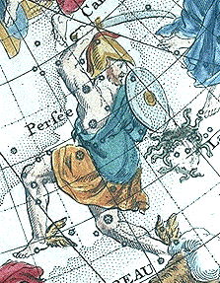
Ще більш романтична історія сузір'їв Цефея і Кассіопеї. Один раз красуня Кассіопея, дружина пануючого в Ефіопії Цефея, похвасталася своєю красою перед міфічними мешканцями моря - нереїдами, що, у свою чергу, спонукувані жіночими ревнощами, поскаржилися на Кассіопею богу моря Посейдону. Посейдон за це напустив на Ефіопію страшне морське чудовисько. Воно стало постійно спустошувати країну. Тоді Цефей, щоб умилостивити Посейдона, віддав на поживу чудовиську свою єдину дочку Андромеду. Її прикували до скелі, де вона чекала своєї долі. Але в цей час на крилатому коні Пегасі над Ефіопією пролітав один із самих популярних героїв древньої Греції безстрашний Персей, що незадовго до цього відрубав голову іншому чудовиську - Горгоні Медузі. Персей, не роздумуючи вплутався в боротьбу з чудовиськом, що зринуло, за Андромедою. Герой здобув перемогу в цій боротьбі лише тому, що направив на морське чудовисько мертвущий погляд відрубаної голови Медузи. Чудовисько скам'яніло, перетворивши в острів, а історія звільненої Андромеди і Персея закінчилася веселим весіллям. Фантазія ж древніх греків увічнила всіх її персонажів у вигадливих фігурах сузір'їв. Цікаво, що одна з легенд про сузір'я Дракона говорить, що це той самий дракон, що ледве не зжер Андромеду. Таким чином, сузір'я є своєрідним пам'ятником міфотворчості стародавності.

Slide 7
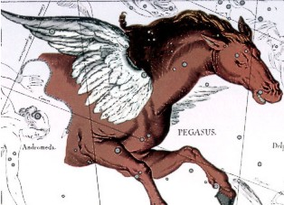
Поруч з Андромедою знаходиться сузір'я Пегаса, що особливо добре видно опівночі в середині жовтня. Три зірки цього сузір'я і зірка альфа Андромеди утворять фігуру, що одержала в астрономів назву "Великий квадрат". Його можна легко знайти на осіннім небі. Крилатий кінь Пегас виник з обезголовленого Персеєм тіла Медузи Горгони, але не успадкував від її нічого поганого. Він був улюбленцем дев'яти муз - дочок Зевса і богині пам'яті Мнемозіни, на схилі гори Гелікон він вибив копитом джерело Іппокрени, вода якого приносила поетам натхнення .

Slide 8
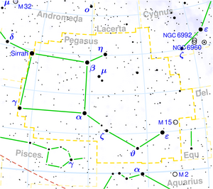
І ще одна легенда, у якій згадають Пегаса. Онук пануючого Сісіфа Беллерофонт повинний був убити вогнедишне чудовисько Химеру (Химера - по-грецькі "коза"). Страховисько мало голову лева, тулуб кози і хвіст дракона. Беллерофонту удалося убити Химеру за допомогою Пегаса. Один раз він побачив крилатого коня і бажання заволодіти їм охопило юнака. В сні до нього з'явилася богиня Афіна, улюб-лена дочка Зевса, мудра і войовнича, покровителька бага-тьох героїв. Вона подарувала Беллерофонту чудесну вуздеч-ку, що втихомирює коней. З її допомогою Беллерофонт піймав Пегаса і відправився на битву з Химерою.
Високо піднявшись у по-вітря, він кидав у чудовисько стріли, поки воно не випустило дух.
Але своєю удачею Беллерофонт не задовольнився, а побажав на крилатому коні піднятися на небо, у житло безсмертних. Зевс, довідавшись про це, розгнівався, привів Пегаса в лють, і той скинув свого вершника на Землю. Пегас після цього піднявся на Олімп, де носив блискавки Зевса.
Головна визначна пам'ятка сузір'я Пегаса - яскраве кульове скупчення. У бінокль видно кругле світне мрячна цятка, краї якого іскряться, як вогні великого міста, видимого з борта літака.

Slide 9
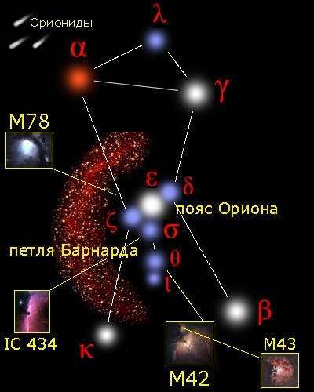
На всім небі немає іншого сузір'я, яке б містило стільки цікавих і легко доступних для спостереження об'єктів, як Оріон, розташований поблизу сузір'я Тельця.
Оріон був сином Посейдона - бога морів по грецькій міфології (по римської - Нептуна). Він був знаменитим мисливцем, боровся з биком і похвалявся тим що немає тварини, який він не зміг би перемогти, за що Гера, могутня дружина могутнього Зевса, наслала на нього Скорпіона. Оріон очистив від диких звірів острів Хиос і став просити в царя цього острова руки його дочки, але той відмовив йому. Оріон спробував викрасти дівчину, і цар помстився йому: напоївши доп'яна, він засліпив Оріона.
Гелиос повернув Оріону зір, але від укусу посланого Герой Скорпіона Оріон усе-таки загинув. Зевс помістив його на небі таким чином, що він може завжди піти від свого переслідувача, і дійсно, ці два сузір'я одночасно на небі не видні ніколи

Slide 10
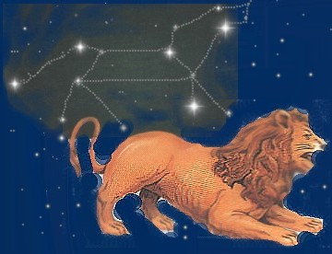
Сузір'я Лева. Близько 4,5 тисяч років тому в цьому сузір'ї знаходилася крапка літнього сонцестояня, і Сонце виявлялося в цьому сузір'ї в самий жаркий час року. Тому в багатьох народів саме Лев став символом вогню.
А сирийці так і називали це сузір'я "великий вогонь", і халдеї зв'язували лютого лева з неменш лютою жарою. Вони думали, що Сонце одержує додаткову силу і теплоту, знаходячись серед зірок лева.

Slide 11
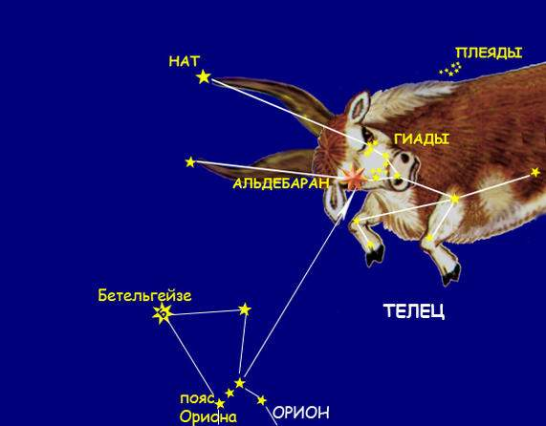
У древніх народів самим головним було сузір'я Тельця, тому що новий рік починався навесні. У зодіаку Телець саме древнє сузір'я, оскільки в житті древніх народів скотарство відігравало величезну роль, і з биком (тельцем) зв'язували те сузір'я, де Сонце як би перемагало зиму і предрікало прихід весни і літа. Узагалі багато древніх народів почитали цю тварина, вважали його священним. У Древньому Єгипті був священний бик Апіс, якому поклонялися. У Греції бик теж користався великою пошаною. На Криті бика звали Минотавр. Герої Еллади Геракл, Тесей, Ясон утихомирювали биків. Сузір'я Овна також було дуже шановане в стародавності.
Верховний бог Єгипту Амон-Ра зображувався з баранячою головою, а дорога до його храму являла собою алею зі сфінксів з баранячими головами Вважалося, що сузір'я Овна названо на честь Овна з золотим руном, за яким і плили аргонавти. На небі, до речі, існує ряд сузір'їв, що відбивають Корабель Арго. Зірка альфа (сама яскрава) цього сузір'я називається Гамаль (по-арабски "дорослий баран"). Сама яскрава зірка в сузір'ї Тельця зветься Альдебаран.

Slide 12
У сузір'ї Близнюків дві яскраві зірки знаходяться дуже близько одна від іншої. Свою назву вони одержали на честь аргонавтів Діоскурів - Кастора і Поллукса - близнюків, синів Зевса, самого могутнього з олімпійських богів, і Леди, легковажної земної красуні, братів Олени прекрасної - винуватниці Троянської війни. Кастор славився як митецький візник, а Поллукс як неперевершений кулачний боєць. Вони брали участь у поході аргонавтів і калідонскому полюванню. Але один раз Діоскури не поділили видобуток зі своїми двоюрідними братами, велетнями Ідасом і Лінкєєм. У битві з ними брати були сильно поранені. І коли Кастор умер, безсмертний Поллукс не захотів розстатися з братом і попросив Зевса не розлучати їх. З тих пір з волі Зевса брати півроку проводять у царстві похмурого Аїда, а півроку - на Олімпу.
Можливо, саме ця обставина і дало привід до народженню легенди про братів, що живуть то в царстві мертвих, то на небі. Брати Діоскури вважалися в стародавності заступниками моряків, що потрапили в бурю.

Slide 13
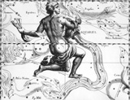
Це сузір'я називалося в греків Гідрохос, у римлян - Акуаріус, в арабів - Сакіб-аль-ма. Усе це означало одне і теж: чоловік, що ллє воду. Із сузір'ям Водолія зв'язаний грецький міф про Девкаліона і його дружину Пірре - єдиних людей, що спаслись від всесвітнього потопу.
У Єгипті сузір'я Водолія спостерігалося на небі в дні найбільшого рівня води в ріці Ніл. Вважалося, що бог води Кнему перекидає в Ніл величезний ківш. Так само вважалося, що із судин бога випливають ріки Білий і Блакитний Ніл - припливи Нілу.
Можливо, що із сузір'ям Водолія зв'язана легенда про один з подвигів Геракла - очищення Авгієвих стаєнь (для чого герою знадобилося загатити три ріки).

Slide 14
Сузір'я Раку - одне із самих малопомітних зодіакальних сузір'їв.
По класичній древній міфології величезний морський Рак напав на Геракла, коли він боровся з Лернейскою Гідрою. Герой роздавив його, але богиня Гера, що ненавиділа Геракла, помістила Рака на небо.
У Луврі зберігається знамените єгипетське коло зодіаку, у якому сузір'я Раку розташовується вище всіх інших.

Slide 15
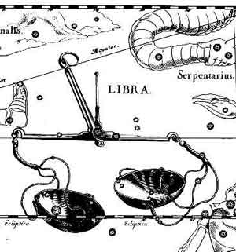
Дійсно, здається дивним, що серед тварин і "напівтварин" у Зодіаку є знак Терези. Понад два тисячоріччя назад у цьому сузір'ї знаходилася крапка осіннього рівнодення. Рівність дня і ночі могло стати однієї з причин, по якій зодіакальне сузір'я одержало назву "Терези".
Поява на небі Терезів у середніх широтах указувало, що прийшов час сівби, а древні єгиптяни вже наприкінці весни могли розглядати це як сигнал до початку збирання першого врожаю. Терези - символ рівноваги - могли просто нагадувати древнім хліборобам про необхідність зважити зібраний врожай.
У древніх греків Астрея - богиня справедливості за допомогою Терезів зважувала долі людей.

Slide 16
Сузір'я Діви, розташоване поруч з Левом, це сузір'я іноді представлялося казковим сфінксом - міфічною істотою з тілом лева і головою жінки.
Нерідко в ранніх міфах Діву ототожнювали з Реєю, матір'ю бога Зевса, дружиною бога Кроноса. Іноді в ній бачили Феміду, богиню правосуддя, що у своєму класичному обличчі тримає в руках ваги (зодіакальне сузір'я поруч з Дівою). Є зведення, що в цьому сузір'ї древні спостерігачі бачили Астрею, дочка Феміди і бога Зевса, останню з богинь, що залишила Землю наприкінці бронзового століття. Астрея - богиня справедливості, символ чистоти і безвинності, залишила Землю через злочини людей.

Slide 17
Козеріг - міфічна істота з тілом козла і хвостом риби. По найбільш розповсюдженій давньогрецькій легенді козлоногий бог Пан, син Гермеса, заступник пастухів, злякався стоглавого велетня Тіфона й у жаху кинувся у воду. З тих пір він став водяним богом, і в нього виріс риб'ячий хвіст. Перетворений богом Зевсом у сузір'я , Козеріг став владикою вод і провісником бурь. Вважалося, що він посилає на землю рясні дощі. По іншій легенді - це коза Амалтея, що вигодувала своїм молоком Зевса.
Індіанці назвали це сузір'я Макара, тобто чудо-дракон, теж наполовину козел, наполовину - риба. Деякі народи зображували його напівкрокодилом - напівптахом.

Slide 18
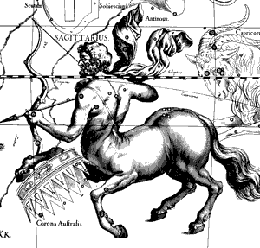
По давньогрецькій міфології наймудріший з кентаврів Хірон, син бога Хроноса і богині Феміди, створив і першу модель небесної сфери. При цьому одне місце в Зодіаку він відвів для себе. Але його випередив підступний кентавр Кротос, що зайняв обманом його місце і стало сузір'я Стрільця. А самого Хірона бог Зевс перетворив після смерті в сузір'я Кентавра. От так і виявилося на небі цілих два кентаври. Злісного Стрільця боїться навіть сам Скорпіон, у який той цілиться.

Slide 19
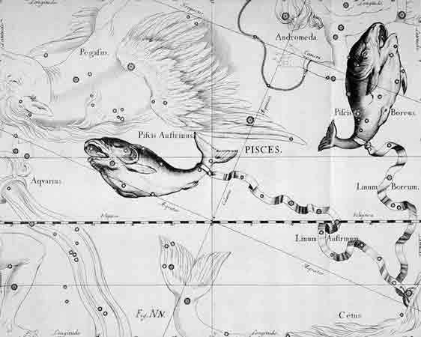
Саме розташування зірок на небі вселяє думка про двох риб, зв'язаних між собою чи стрічкою чи мотузкою. Походження назви сузір'я Риби дуже древнє і, очевидно, зв'язано з фінікійською міфологією. У це сузір'я Сонце вступало впору багатого рибного лову. Богиня родючості зображувалася у виді жінки з риб'ячим хвостом, що, як говорить легенда, з'явився в неї, коли вона разом зі своїм сином, злякавшись чудовиська, кинулася у воду.
Подібна легенда існувала й у древніх греків. Тільки вони вважали, що в риб перетворилися Афродіта і її син Ерот: вони йшли по березі ріки, але налякані злим Тіфоном, кинулися у воду і врятувалися, перетворивши в риб. Афродіта перетворилася в південну Рибу, а Ерот - у північну.

